Slide 1
Trường Tiểu học I Thị trấn
GIAO LƯU TIẾNG VIỆT
KHỐI 3
Năm học : 2020 - 2021

Slide 2
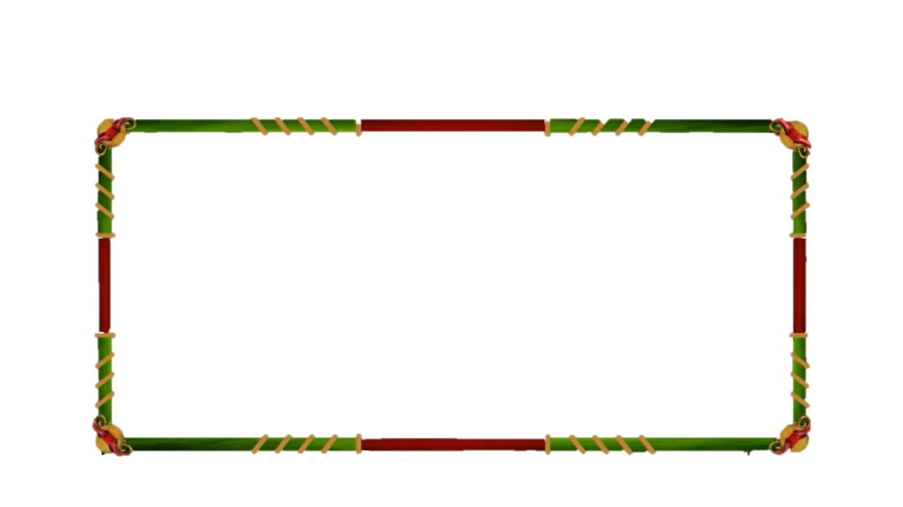
GIAO LƯU TIẾNG VIỆT
Có 20 câu hỏi trong phần giao lưu trong đó có 10 câu hỏi chính và 10 câu hỏi phụ
* Mỗi thí sinh trong đội chơi chuẩn bị phấn và 1 bảng.
* Sau khi nêu câu hỏi, các bạn tham gia chơi có 20 giây để suy nghĩ và trả lời ghi vào bảng.
* Thí sinh nào trả lời sai tự giác đứng dậy và đi về phía sau lớp học.
* Nếu trả lời mà tất cả đều bị loại thì sẽ được 1 lần cứu trợ của các cô giáo chủ nhiệm.

Slide 3
GIAO LƯU TIẾNG VIỆT – KHỐI 3
CÂU HỎI 1
Hãy điền vào chỗ trống TỪ thích hợp để hoàn thành câu thành ngữ sau: “ Đồng ..... cộng ....”
HẾT GIỜ!
THỜI GIAN
ĐÁP ÁN
cam, khổ

Slide 4
GIAO LƯU TIẾNG VIỆT – KHỐI 3
CÂU HỎI 2
Điền từ so sánh thích hợp trong câu thơ sau:
Mắt hiền sáng …. vì sao
Bác nhìn đến tận Cà Mau cuối trời.
(Thanh Hải)
HẾT GIỜ!
THỜI GIAN
ĐÁP ÁN
tựa

Slide 5
GIAO LƯU TIẾNG VIỆT – KHỐI 3
CÂU HỎI 3
Trong bài:
“ Mùa thu của em” có mấy màu được nhắc đến?
HẾT GIỜ!
THỜI GIAN
ĐÁP ÁN
2

Slide 6
GIAO LƯU TIẾNG VIỆT – KHỐI 3
CÂU HỎI 4
Giải câu đố: « Hoa gì đơm lửa rực hồng Lớn lên hạt ngọc đầy trong bị vàng ? » (Là hoa gì ?)
HẾT GIỜ!
THỜI GIAN
ĐÁP ÁN
Hoa lựu

Slide 7
GIAO LƯU TIẾNG VIỆT – KHỐI 3
CÂU HỎI 5
Trong một bức thư thường có mấy phần chính?
HẾT GIỜ!
THỜI GIAN
ĐÁP ÁN
3

Slide 8
GIAO LƯU TIẾNG VIỆT – KHỐI 3
CÂU HỎI 6
Ngày Quốc tế thiếu nhi là ngày nào?
HẾT GIỜ!
THỜI GIAN
ĐÁP ÁN
Ngày 1 tháng 6

Slide 9
GIAO LƯU TIẾNG VIỆT – KHỐI 3
CÂU HỎI 7
Bác Hồ gửi thư cho các cháu thiếu nhi nhân dịp nào?
HẾT GIỜ!
THỜI GIAN
ĐÁP ÁN
Tết Trung thu

Slide 10
GIAO LƯU TIẾNG VIỆT – KHỐI 3
CÂU HỎI 8
Trong câu thơ “ Quạt cho bà ngủ ” bà mơ thấy gì?
A. Mơ thấy ngấn nắng đậu trên tường.
B. Mơ thấy hoa cam, hoa khế đang tỏa hương.
C. Mơ thây tay cháu đang quạt hương thơm.
HẾT GIỜ!
THỜI GIAN
ĐÁP ÁN
C

Slide 11
GIAO LƯU TIẾNG VIỆT – KHỐI 3
CÂU HỎI 9
Câu ca dao “ Đồng Đăng có phố Kỳ Lừa có nàng Tô Thị, có chùa Tam Thanh ” Nói đến địa danh nào?
A. Lạng Sơn B. Hà Giang
C. Cao Bằng D. Thái Nguyên.
HẾT GIỜ!
THỜI GIAN
ĐÁP ÁN
A. Lạng Sơn

Slide 12
GIAO LƯU TIẾNG VIỆT – KHỐI 3
CÂU HỎI 10
Tìm từ chỉ hoạt động trong câu thơ sau: “Con mẹ đẹp sao Những hòn tơ nhỏ Chạy như lăn tròn Trên sân trên cỏ.”
HẾT GIỜ!
THỜI GIAN
ĐÁP ÁN
chạy, lăn

Slide 13
GIAO LƯU TIẾNG VIỆT – KHỐI 3
CÂU HỎI 11
Anh Núp kể chuyện Đại hội cho dân làng nghe vào lúc nào ?
A .Ban ngày
B. Ban đêm
C. Chiều tối
HẾT GIỜ!
THỜI GIAN
ĐÁP ÁN
B. Ban đêm

Slide 14
GIAO LƯU TIẾNG VIỆT – KHỐI 3
CÂU HỎI 12
Trong các từ sau, từ nào không chỉ "trẻ em" ?
A. Nhi đồng B. Thiếu niên
C. Trẻ con D. Thanh niên
HẾT GIỜ!
THỜI GIAN
ĐÁP ÁN
D. Thanh niên

Slide 15
GIAO LƯU TIẾNG VIỆT – KHỐI 3
CÂU HỎI 13
Bài tập đọc “ Người con của Tây Nguyên ” là nói về anh hùng nào?
A. Anh hùng Núp B. Lượm
C. Anh Kim Dồng C. Võ Thí Sáu
HẾT GIỜ!
THỜI GIAN
ĐÁP ÁN
A. Anh hùng Núp

Slide 16
GIAO LƯU TIẾNG VIỆT – KHỐI 3
CÂU HỎI 14
Hồ Tây là hồ thuộc thành phố nào?
A. Hòa Bình B. Hà Nội
C. Thái Nguyên D.Yên Bái
HẾT GIỜ!
THỜI GIAN
ĐÁP ÁN
B. Hà Nội

Slide 17
GIAO LƯU TIẾNG VIỆT – KHỐI 3
CÂU HỎI 15
Bí danh của anh Nông Văn Dền là gì?
A. Cao Sơn B. Thanh Minh
C. Thanh Thủy D. Kim Đồng
HẾT GIỜ!
THỜI GIAN
ĐÁP ÁN
D. Kim Đồng

Slide 18
GIAO LƯU TIẾNG VIỆT – KHỐI 3
CÂU HỎI 16
Bộ phận được gạch dưới trong câu
“ Chú cá heo này đã cứu sống một phi công.”
Trả lời cho câu hỏi nào?
HẾT GIỜ!
THỜI GIAN
ĐÁP ÁN
Làm gì?

Slide 19
GIAO LƯU TIẾNG VIỆT – KHỐI 3
CÂU HỎI 17
Tìm từ chỉ đặc điểm trong câu sau: “ Những hạt sương sớm long lanh như những bóng đèn pha lê”
HẾT GIỜ!
THỜI GIAN
ĐÁP ÁN
long lanh

Slide 20
GIAO LƯU TIẾNG VIỆT – KHỐI 3
CÂU HỎI 18
Tìm hình ảnh so sánh trong các câu sau: “Ngôi nhà như trẻ nhỏ Lớn lên với trời xanh”
HẾT GIỜ!
THỜI GIAN
ĐÁP ÁN
Ngôi nhà – trẻ nhỏ

Slide 21
GIAO LƯU TIẾNG VIỆT – KHỐI 3
CÂU HỎI 19
Khổ thơ sau trong bài thơ: “ Quê hương ”là của tác giả nào?
Quê hương là con diều biếc
Tuổi thơ con thả trên đồng
Quê hương là con đò nhỏ
Êm đềm khua nước ven sông.
HẾT GIỜ!
THỜI GIAN
ĐÁP ÁN
Tác giả: Đỗ Trung Quân

Slide 22
GIAO LƯU TIẾNG VIỆT – KHỐI 3
CÂU HỎI 20
Bài văn “Nhớ lại buổi đầu đi học ” là của tác giả nào ?
HẾT GIỜ!
THỜI GIAN
ĐÁP ÁN
Tác giả: Thanh Tịnh

Slide 23
Trường Tiểu học I Thị trấn
GIAO LƯU
TIẾNG VIỆT
KHỐI 3
Năm học : 2020 - 2021

Slide 24
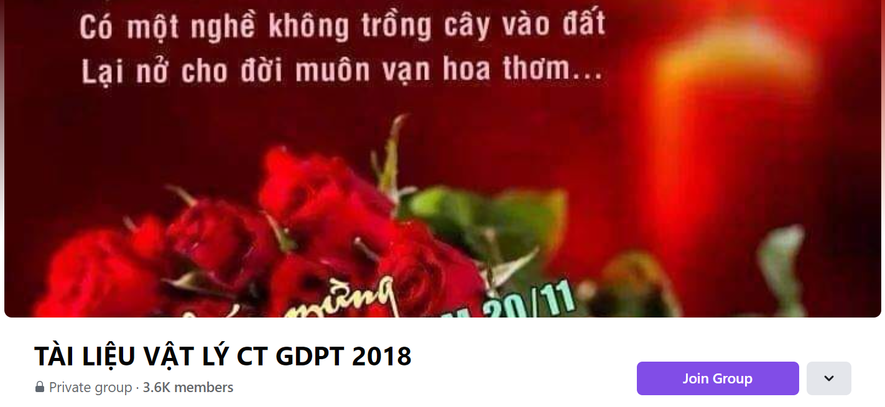
SƯU TẦM: ĐOÀN VĂN DOANH, NAM TRỰC, NAM ĐỊNH
LINK NHÓM DÀNH CHO GV BỘ MÔN VẬT LÝ TRAO ĐỔI TÀI LIỆU VÀ CHUYÊN MÔN CT 2018
https://www.facebook.com/groups/299257004355186

